Slide 1





Slide 2








PLAY

Slide 3













các GÓI CÂU HỎI
3
2
1

Slide 4











round 1

Slide 5







Câu 1
12 kg + 11 kg = ?
A
23 kg
22 kg
a
b
B
c
21 kg
d
20 kg
C
D

Slide 6








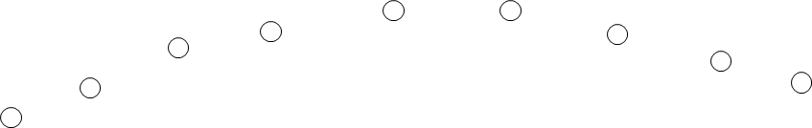
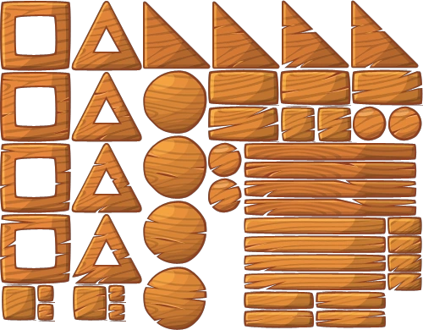







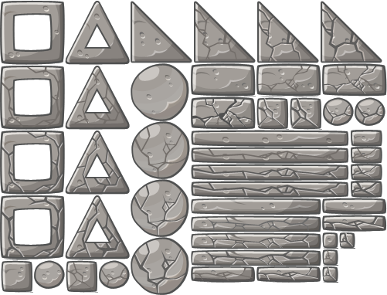



Slide 7





Slide 8
Câu 2
50 kg – 40 kg = ?
a
11 kg
B
10 kg
A
b
c
9 kg
d
12 kg
C
D

Slide 11
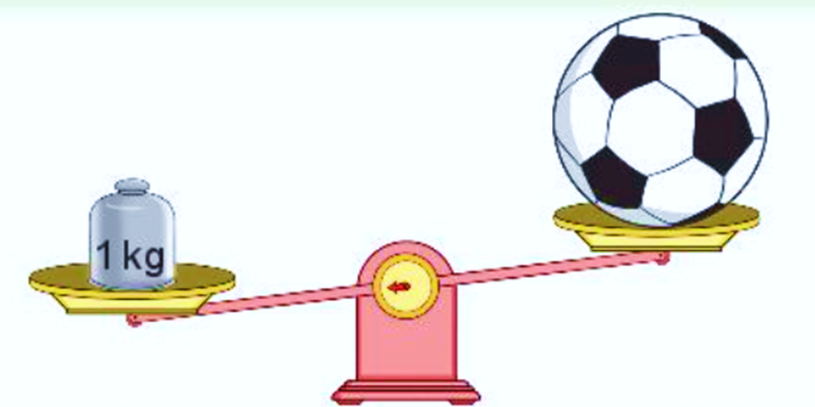
Câu 3
b
Quả bóng bằng 1kg
a
B
A
Quả bóng nặng hơn 1kg
C
c
d
Quả bóng nhẹ hơn 1kg
D
Quả bóng bằng 2kg

Slide 14







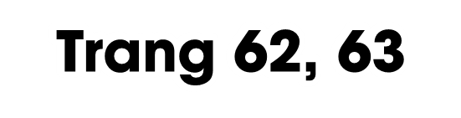
Thứ ........ ngày ..... tháng ...... năm ….
TOÁN

Slide 15
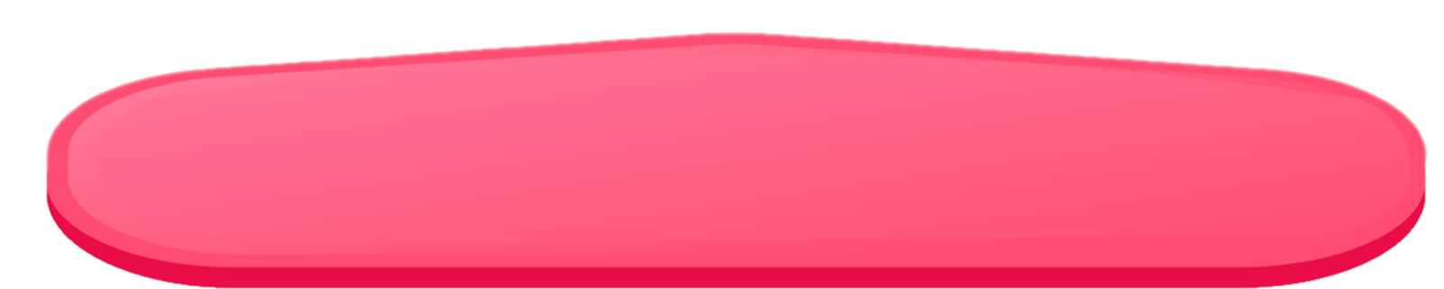


Nhận biết, cảm nhận về dung tích (so sánh lượng nước chứa trong đồ vật), về biểu tượng đơn vị đo lít.
Biết đọc, viết đơn vị đo lít.

Slide 16


Slide 17



a)
Hình dạng bình và cốc như thế nào?
Cái bình to hơn cái cốc.
+
Cái nào đựng được nhiều nước hơn? Cái nào đựng được ít nước hơn?
Bình đựng nhiều nước hơn cốc
Cốc đựng ít nước hơn bình

Slide 18

Lượng nước ở bình rót ra được mấy cốc?
Được 4 cốc
Vậy lượng nước trong bình như thế nào với lượng nước ở 4 cốc?
Lượng nước trong bình bằng lượng nước ở 4 cốc.

Slide 19


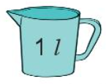
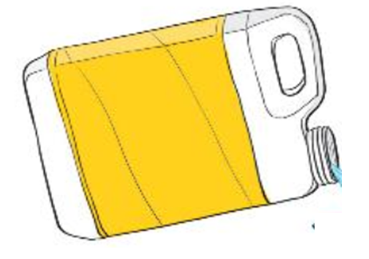
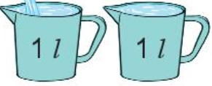
b)
Đây là ca một lít, chai một lít:
Lít viết tắt là l
Rót nước đầy hai ca 1 l, ta được 2 l nước.

Slide 20

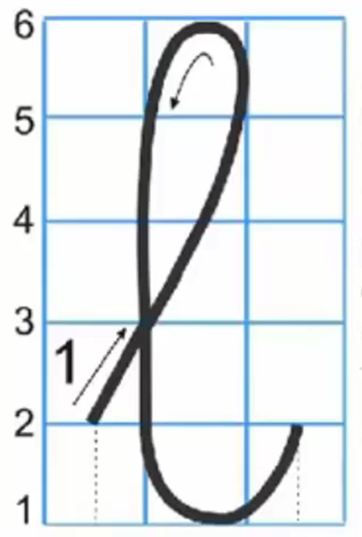
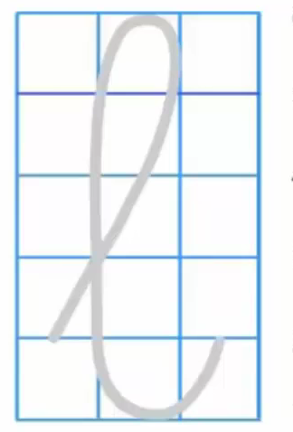
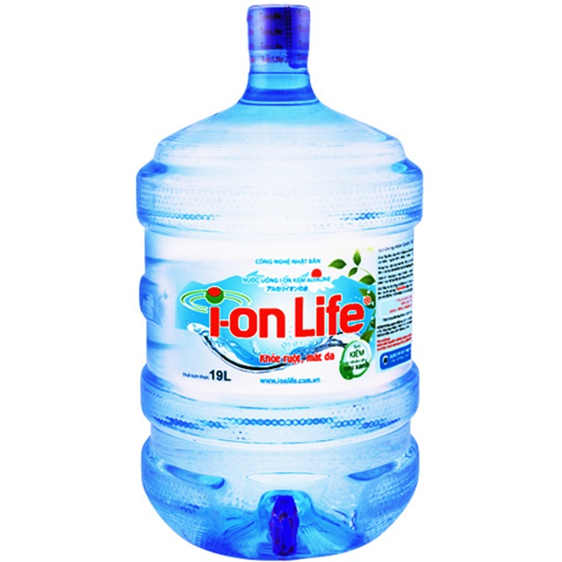
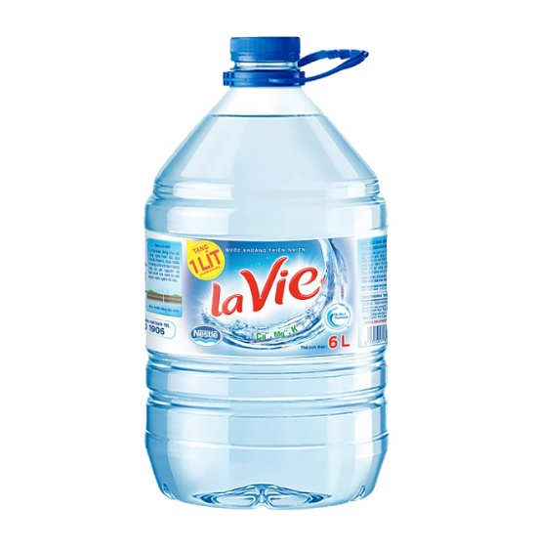
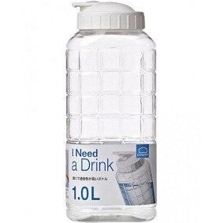

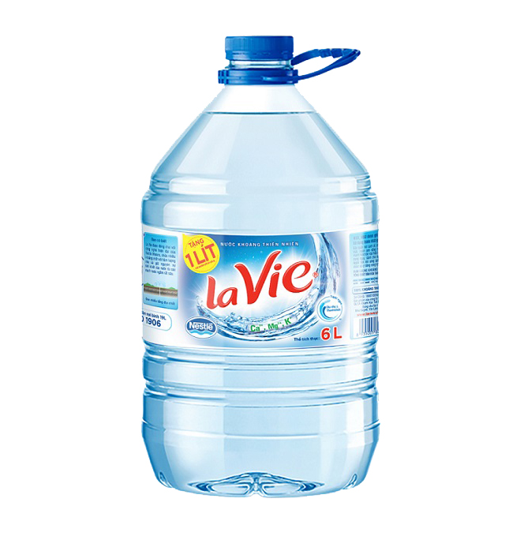
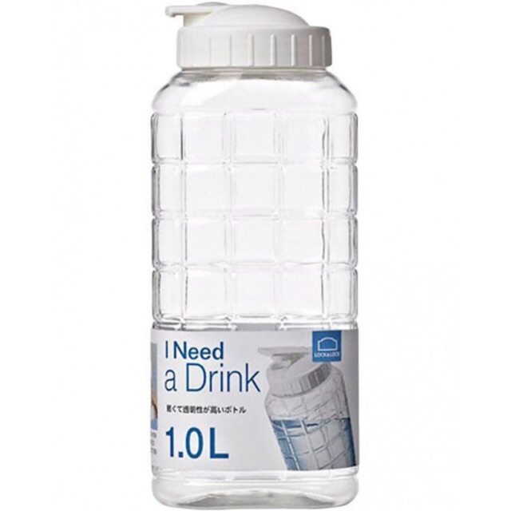
Lít là một đơn vị đo dung tích
Lít viết tắt là l, đọc là lít
Bình nước 19 lít
Bình nước 6 lít
Bình nước 1 lít

Slide 21


Slide 22
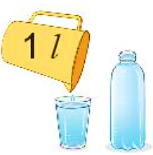
1
Quan sát tranh rồi chọn câu đúng.
Đổ hết nước từ ca 1 l được đầy một chai và một cốc (như hình vẽ).
A. Chai đựng 1 l nước.
B. Chai đựng ít hơn 1 l nước.
C. Chai đựng nhiều hơn 1 l nước.

Slide 23
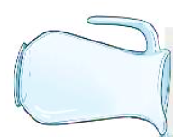

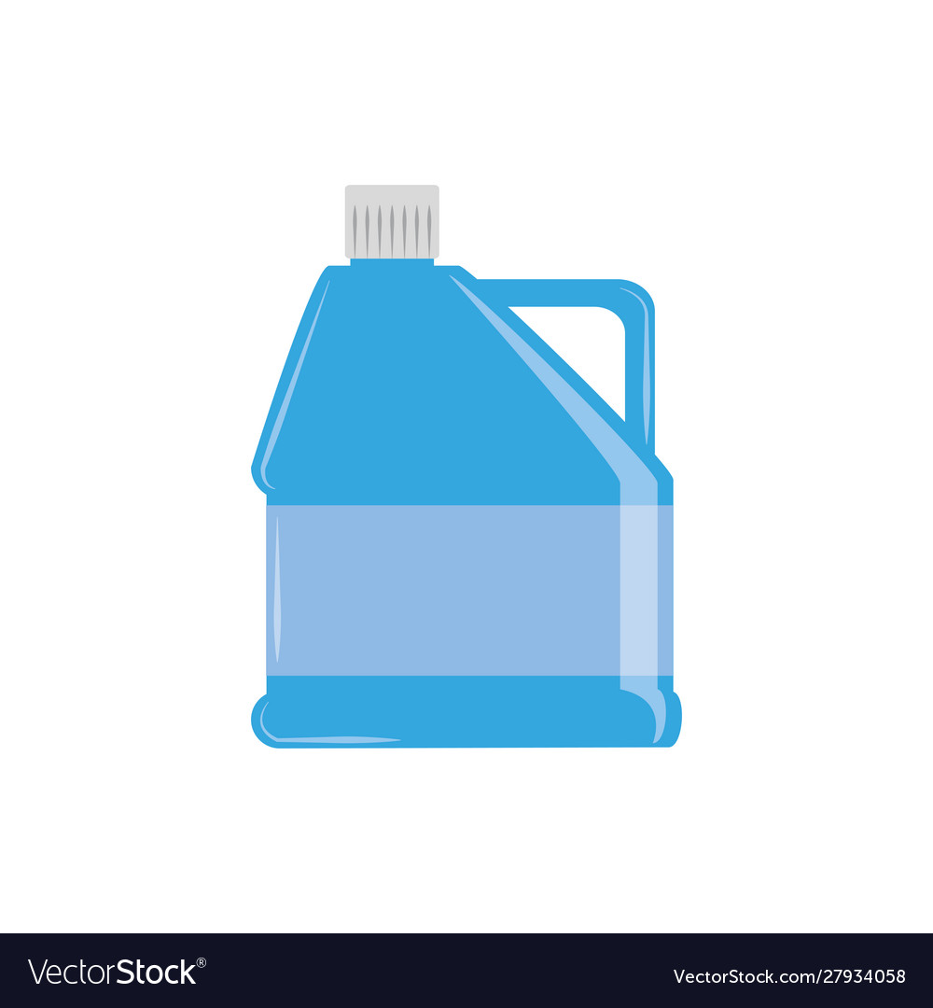
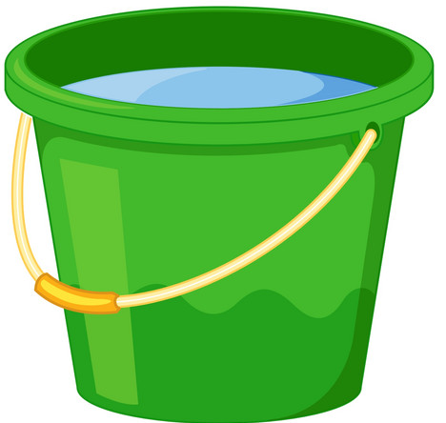
Số?
2
Ba lít
Hai lít
?
?
l
3
l
2
Hai mươi lít
Năm lít
Mười lít
?
?
l
10
l
?
20
5
l

Slide 24
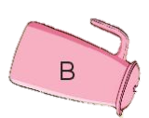


Số?
3
Rót hết nước từ bình A và bình B được các cốc nước (như hình vẽ).
Lượng nước ở bình A là cốc. Lượng nước ở bình B là cốc.
Lượng nước ở bình B nhiều hơn lượng nước ở bình A là cốc.
?
?
6
4
?
2

Slide 25





Slide 26

Cùng theo chân Nam đi siêu thị xem mua được những đồ uống gì nhé!

Slide 27






5 l
Nước ngọt
1l

Slide 28





MỖI NGÀY EM CẦN UỐNG
BAO NHIÊU LÍT NƯỚC ?

Slide 29
Nước rất cần thiết cho đời sống hằng ngày của chúng ta. Các em cần biết sử dụng nước một cách tiết kiệm và cung cấp đủ cho cơ thể 1 ngày 2 lít nước.

Slide 30

Notes:
Thiếu dấu nặng chứ gặp

